Slide 1
Contexto
"El Grano" la cafetería de María, es una cafetería de barrio con un local de aproximadamente 35 m², atendida por 1 cajero y 2 baristas. Su principal flujo de clientes se concentra durante la hora pico, entre las 8:00 a. m. y las 9:30 a. m., cuando muchas personas pasan a comprar café y alimentos antes de ir al trabajo o a la universidad.
Actualmente, el negocio enfrenta un problema importante: durante ese horario se forman filas que pueden alcanzar hasta 15 minutos de espera, lo que provoca que varios clientes desistan de comprar y busquen otras opciones. Esto afecta tanto la experiencia del cliente como las ventas de la cafetería.
Objetivo del negocio
Con el fin de reducir los tiempos de espera y mejorar la atención, la cafetería busca desarrollar y lanzar, en un plazo de 4 semanas, una versión mínima viable (MVP) de una aplicación móvil que permita a los clientes realizar su pedido antes de llegar al local.
La aplicación deberá ofrecer las siguientes funcionalidades principales:
1. Visualizar el menú actualizado con los productos disponibles y sus precios.
2. Seleccionar los productos deseados, realizar el pedido y efectuar el pago desde el teléfono móvil.
3. Recibir un código QR una vez confirmado el pago, el cual será escaneado al llegar a la cafetería para retirar el pedido directamente en la barra, evitando hacer fila en la caja.
Con esta solución se espera agilizar el proceso de compra, disminuir la congestión durante la hora pico, mejorar la satisfacción de los clientes y aumentar el número de pedidos atendidos.

Slide 2
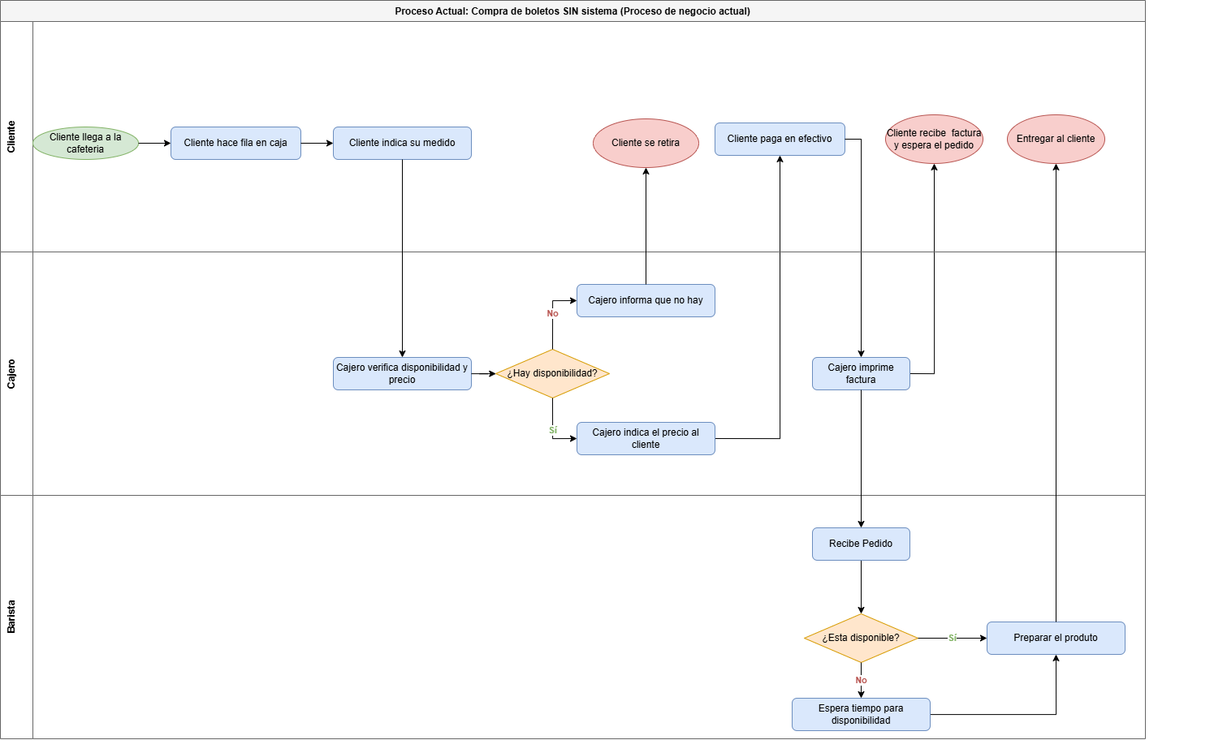

Slide 3
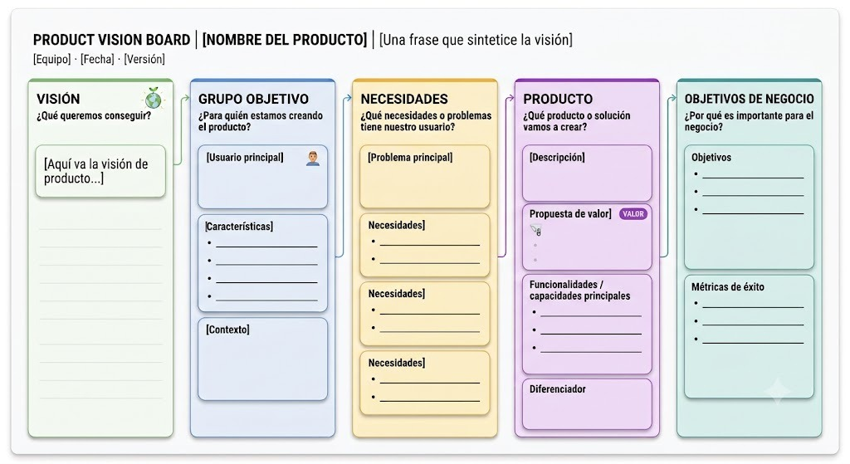
App MVP "El Grano" (o El Grano App)
Largas filas en hora pico
Una versión mínima viable (MVP) de una aplicación móvil
Reducir los tiempos de espera de los clientes en el loca
Disminuir la congestión en el establecimiento durante la hora pico
Mejorar la satisfacción general del cliente
Aumentar ventas
Cliente
Convertirnos en una cafetería de barrio eficiente que elimine las filas en horas pico, mejorando drásticamente la experiencia del cliente y maximizando el volumen de pedidos atendidos en el local
Ahorro de tiempo crítico en mañanas ocupadas mediante un flujo rápido de "pedir y retirar sin filas
Personas con poco tiempo
Usuarios frecuentes en hora pico
Clientes habituales
Evitar la frustración.
consultar los productos.
Realizar pedidos rápido
Visualizar el menú
Seleccionar productos
Pedidor sin fila
Retiros Programados
Tiempo promedio de espera por cliente
Número de pedidos diarios procesados a través de la aplicación móvil.
Cantidad de ventas
Cafetería de barrio de aproximadamente 35 m², atendida por 1 cajero y 2 baristas, que experimenta congestión matutina.
Retirar de forma directa
App muy amigable al usuario, intuitiva

Slide 4
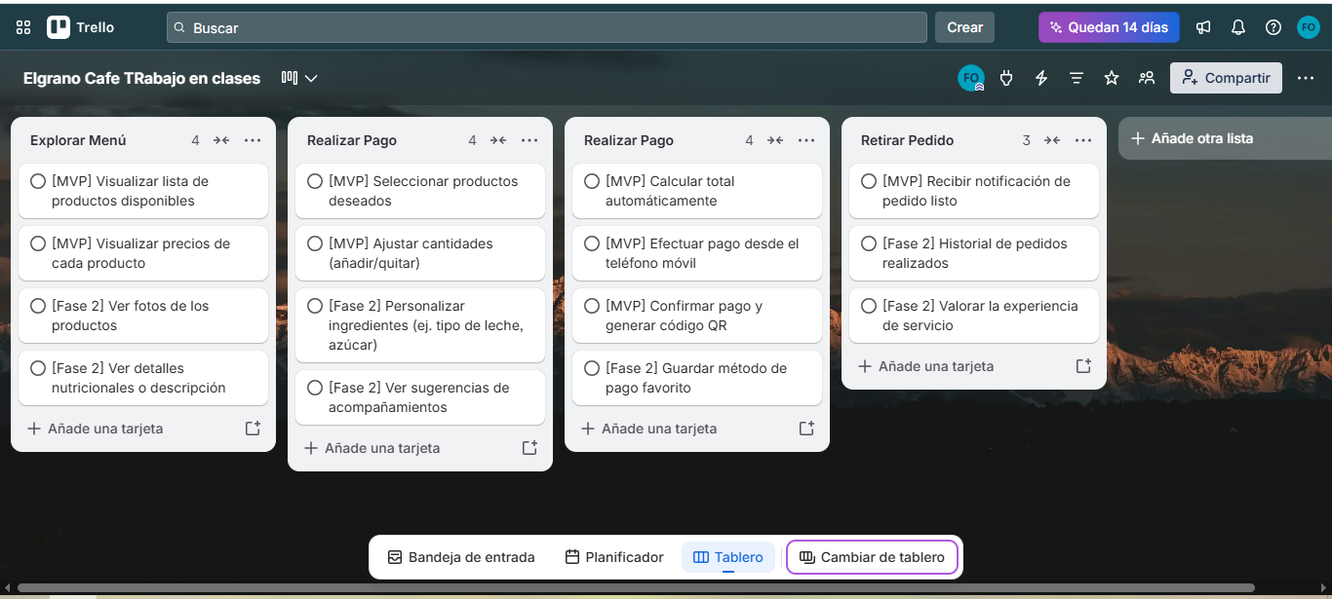

Slide 5
